Slide 1
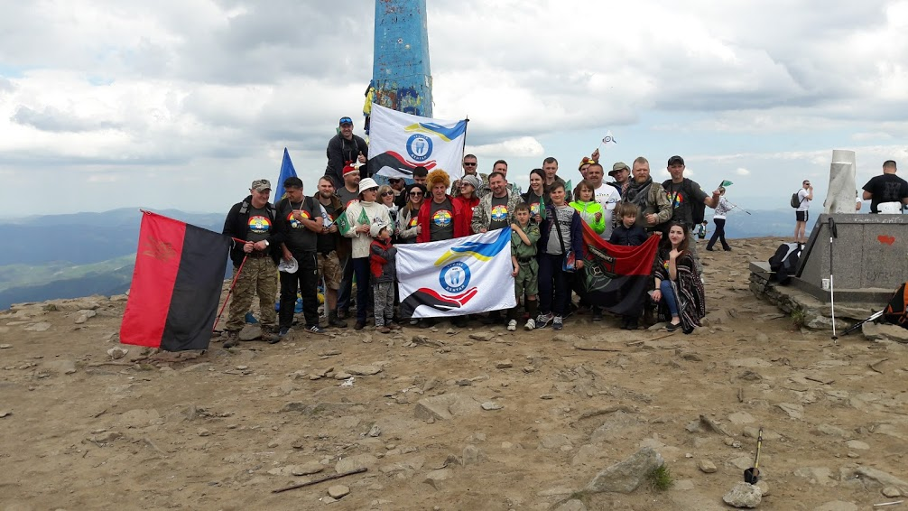
«Тризуб Дентал»
Всеукраїнська спільнота не байдужих патріотів
Волонтерський Стоматологічний Рух #ТриЗубДентал

Slide 2
Що таке «Тризуб Дентал»
Це не політична спільнота, яка об’єднує патріотів України з метою надання якісної стоматологічної допомоги військовим збройних сил та добровольчих підрозділів, задіяних в бойових подіях.
Допомога на передовій здійснюється з 01.06.2015 року.
Наш проект активно підтримує НССУ (національна спілка стоматологів України).
«Тризуб Дентал» є діючею еффективною моделлю самоврядування в стоматологічній галузі.
Проект не має жодного фінансування і працює виключно на благодійні пожертви. Нам допомогають волонтерські організації, лікарі стоматологи, зуботехнічні лабораторії, виробничі компанії, такі як "Панмед", "Віола Дент", "Галіт" ; торгові компанії : " Дент Ленд", "Стаміл", "Іводент ", "Інтердент", “Аітас” та інші.
Волонтерський Стоматологічний Рух #ТриЗубДентал

Slide 3
Наша команда
За 4 роки в проекті прийняло участь більше 200 лікарів з усіх областей України, які за власний рахунок особисто приїзджали в прифронтову зону для надання допомоги . Переважно - це досвідчені профессіонали, але є і молоді спеціалісти, та навіть студенти!
Для вузькоспеціалізованої фахової допомоги (складна хірургія, імплантація), за підтримки Фонду Мирона Угрина, сформована мобільна бригада лікарів, які прибувають раз на три місяці на декілька днів в зону АТО/ООС .
Приватні клініки та лікарі, які долучилися до стоматологічної реабілітації діючих воїнів під час відпусток, добровольців, поранених та ветеранів АТО, членів родин загиблих воїнів в містах їх постійного проживання
Волонтерський Стоматологічний Рух #ТриЗубДентал

Slide 4
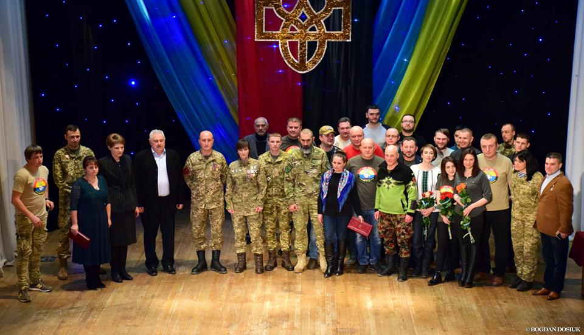
«Тризуб Дентал» – Народний Герой України
Волонтерський Стоматологічний Рух #ТриЗубДентал

Slide 5
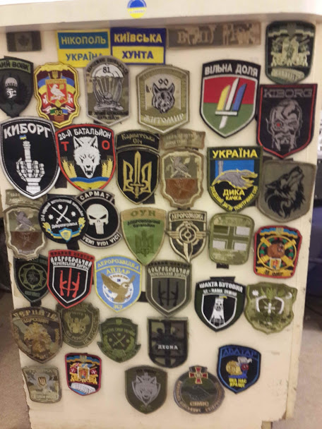
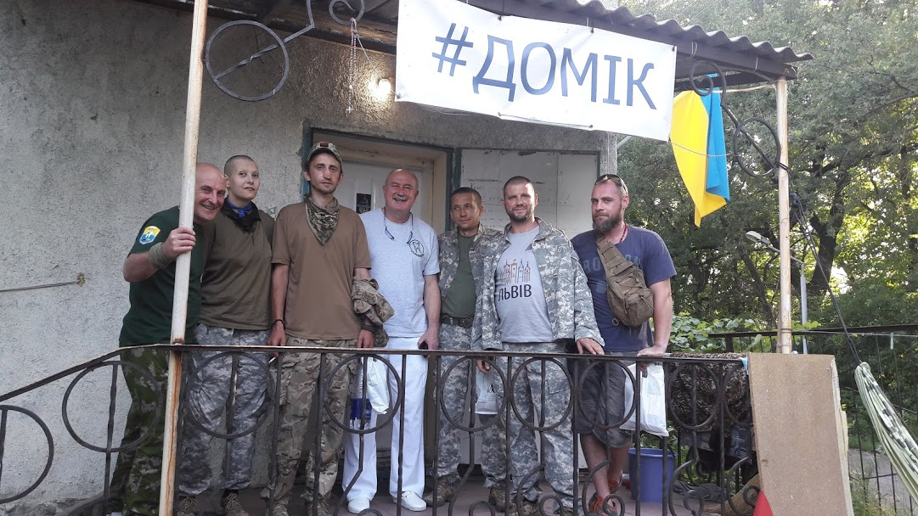
Кожного дня в волонтерських кабінетах #Тризубдентал в зоні АТО отримують фахову стоматологічну допомогу 30-50 пацієнтів.
За час нашої діяльності це вже більше 30.000 воїнів різноманітних частин і підрозділів в тому числі добровольчих.
Волонтерський Стоматологічний Рух #ТриЗубДентал

Slide 6
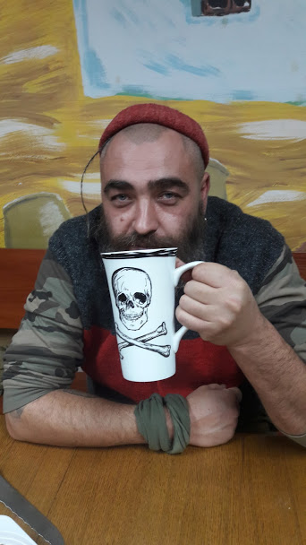
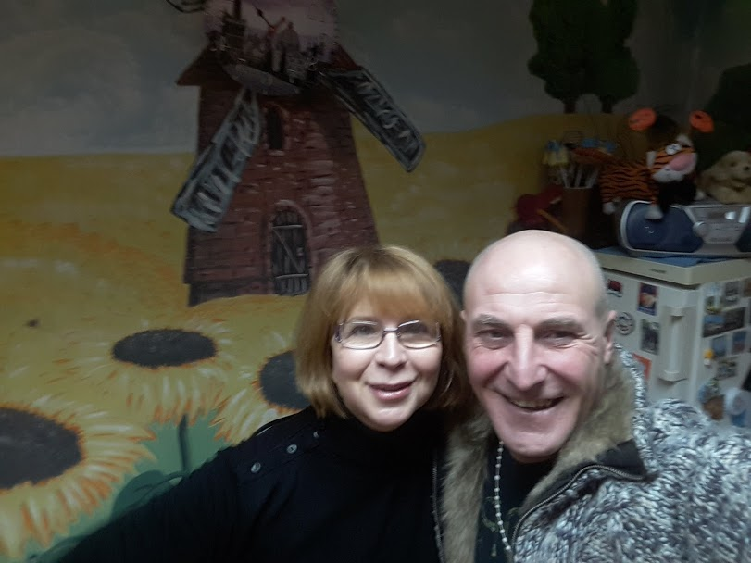
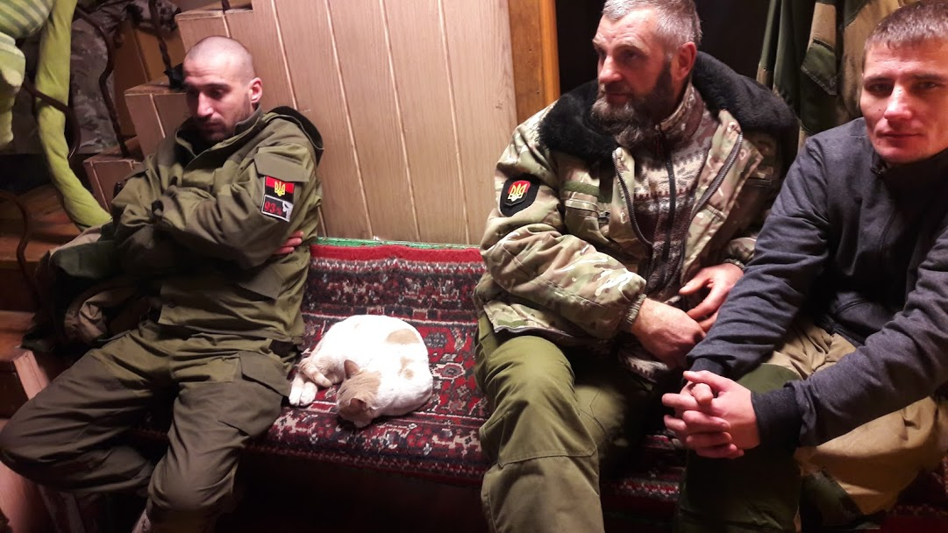
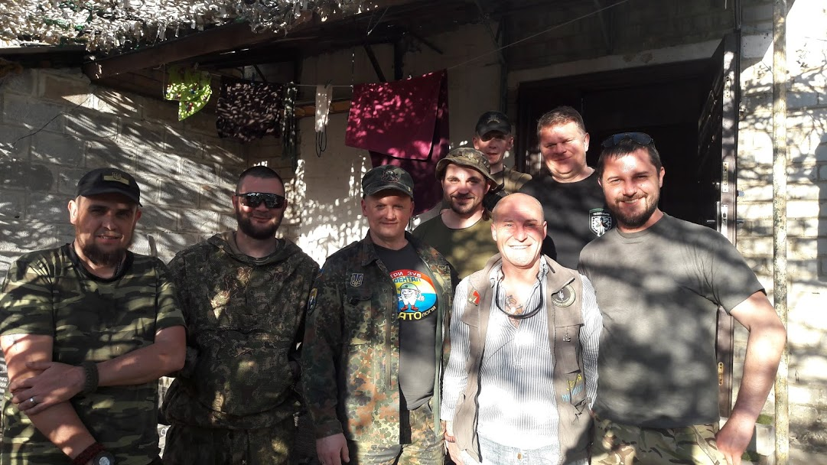
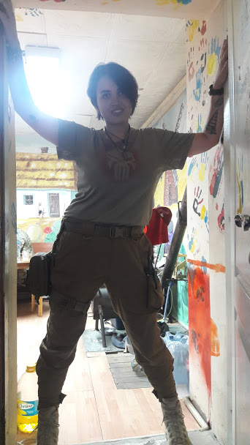
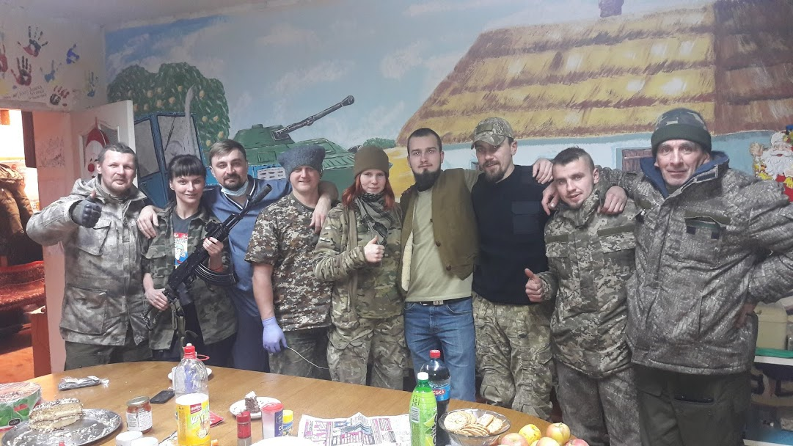
Наші папциєнти – справжні Герої!
Волонтерський Стоматологічний Рух #ТриЗубДентал

Slide 7
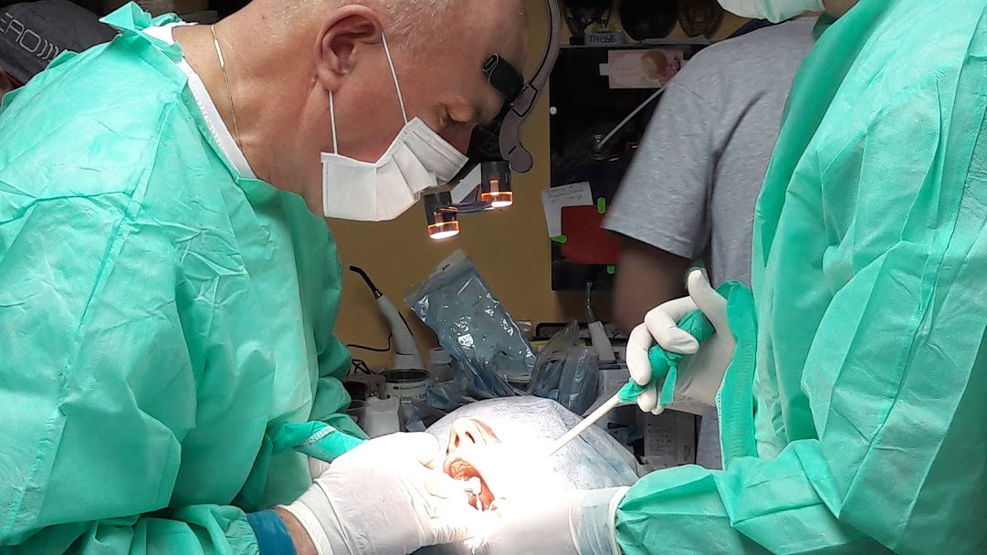
В зоні збройного конфлікту проведено більше 100 складних хірургічних операцій, в тому числі БЕЗКОШТОВНО встановлено більше 200 зубних імплантів.
Волонтерський Стоматологічний Рух #ТриЗубДентал

Slide 8
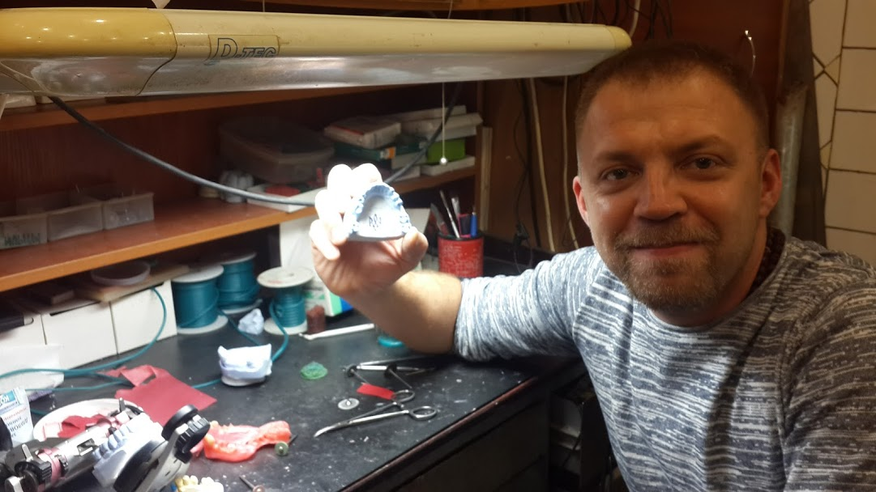
Понад 1000 військовослужбовців були запротезовані в наших кабінетах і в клініках наших однодумців в різних містах України.
Волонтерський Стоматологічний Рух #ТриЗубДентал

Slide 9
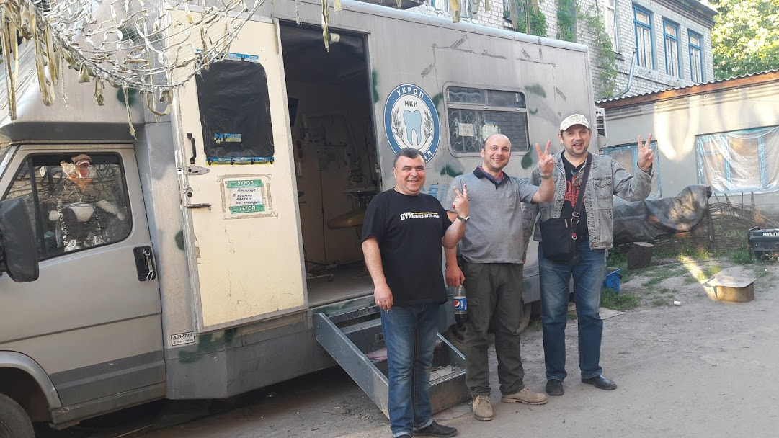
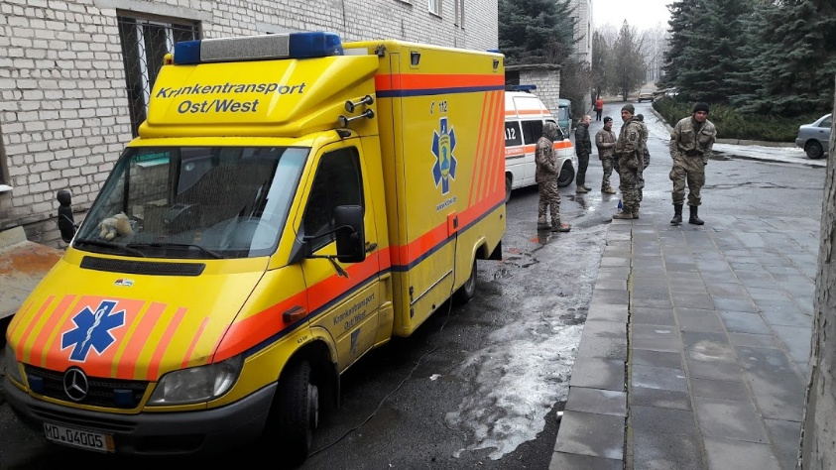
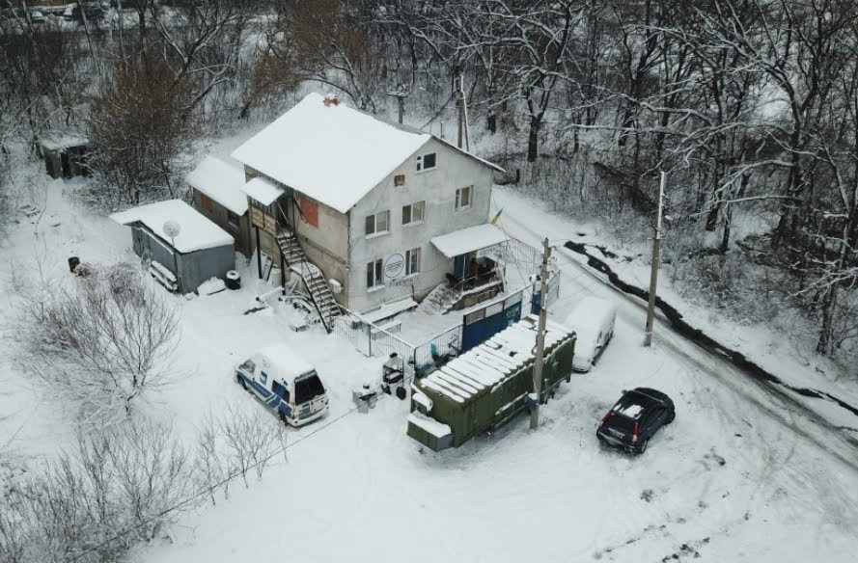
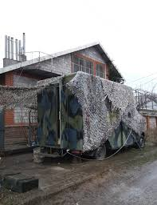
Наші потужності
2
#Тризуб (ПСК)
3
1
#Тризуб_Чик (ПСК)
#Домік (Карлівка)
Стаціонарний кабінет на 2 крісла
Логістичний центр
4
5
#Тризуб-2 (ПСК)
#Крокоділ (ПСК)
Волонтерський Стоматологічний Рух #ТриЗубДентал

Slide 10
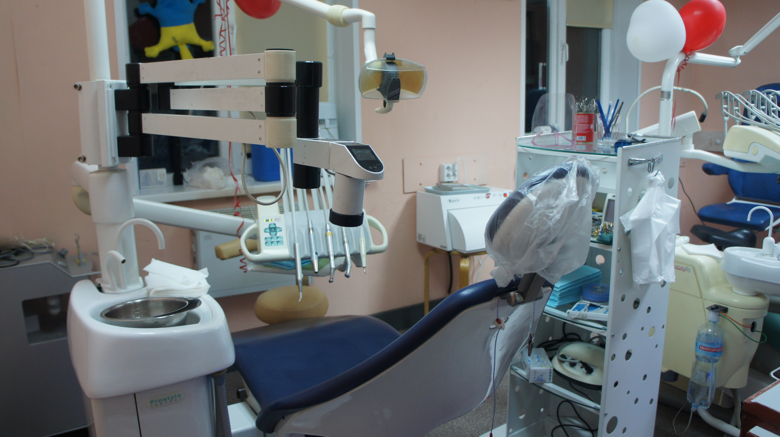
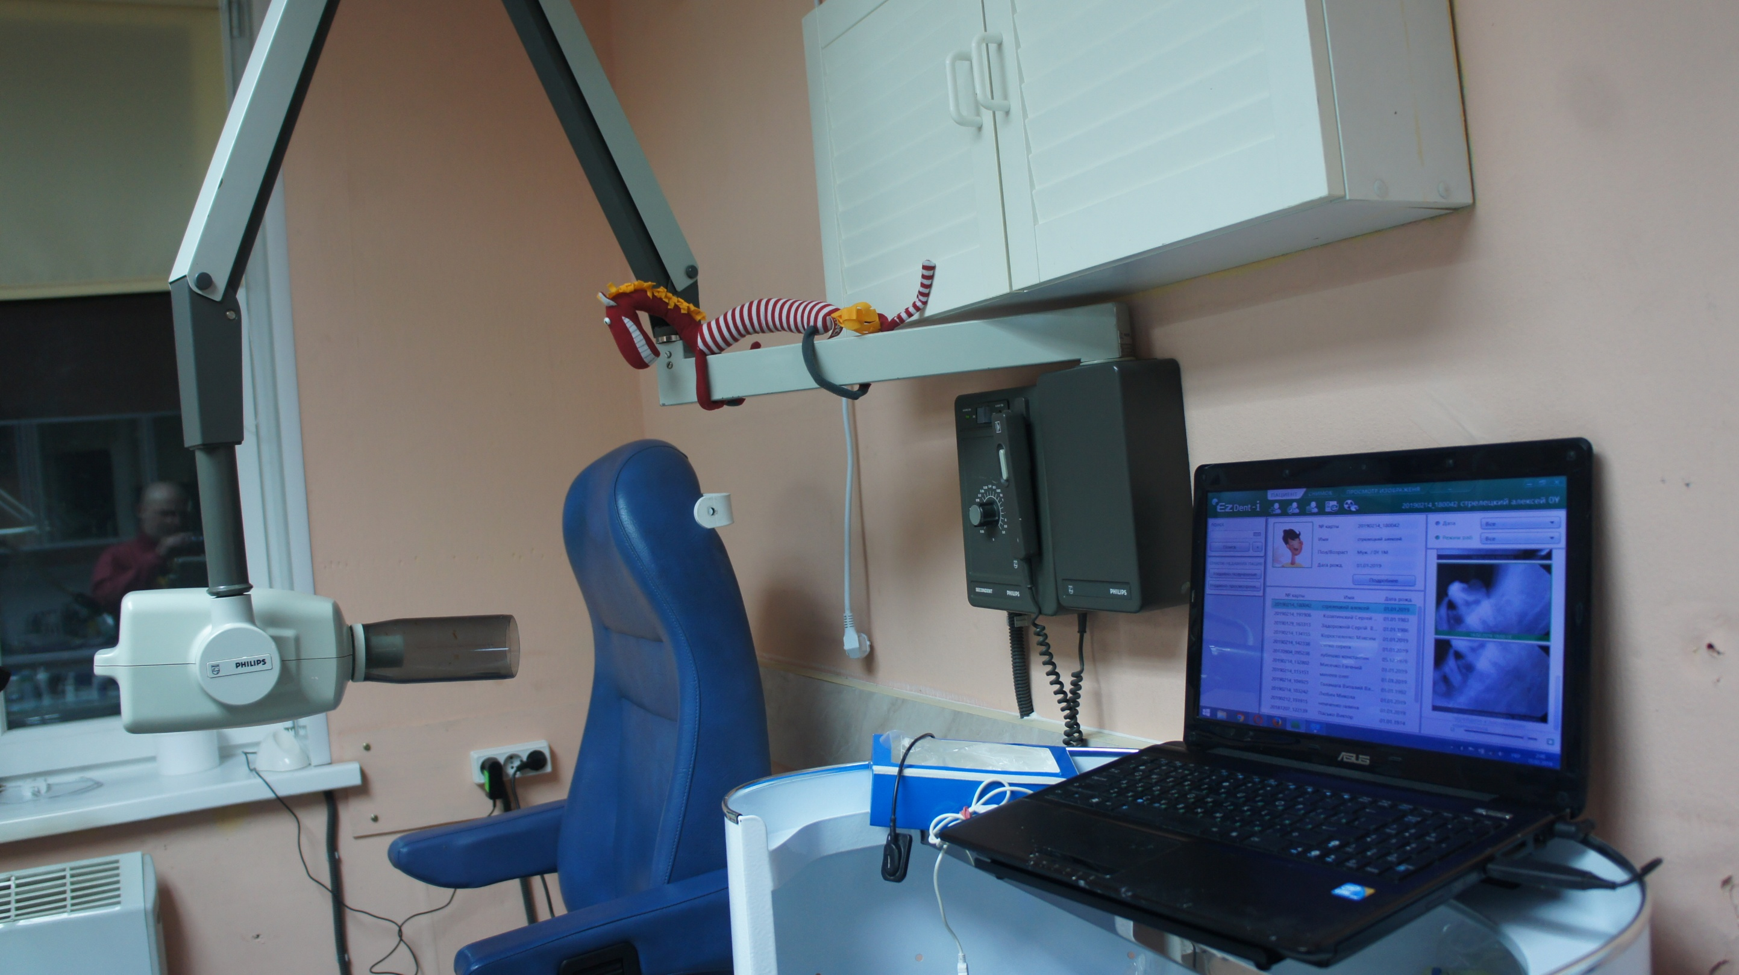
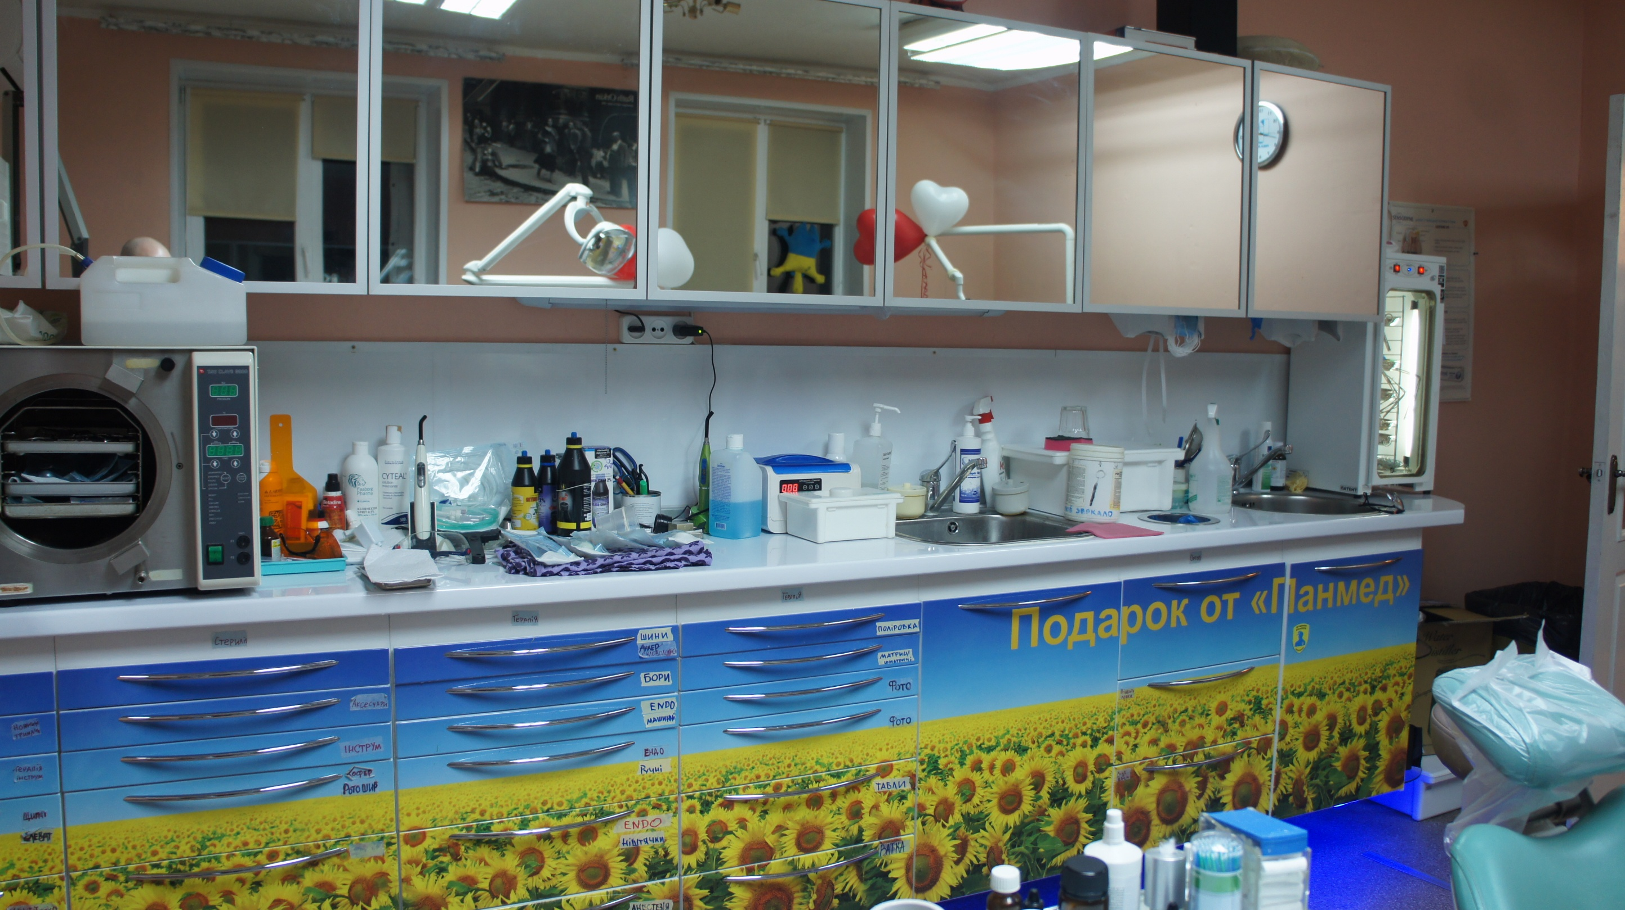
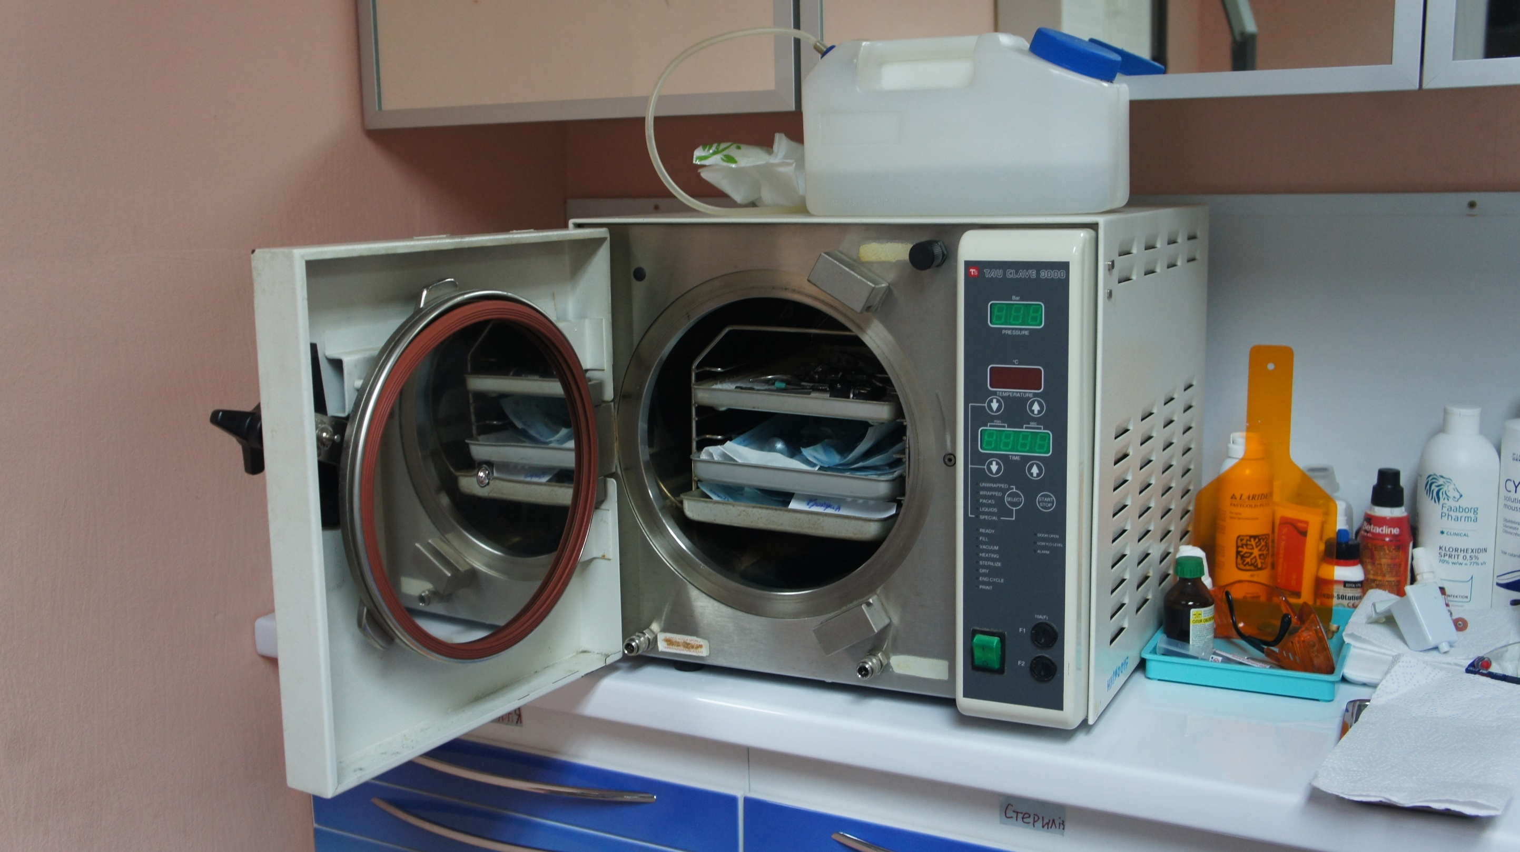
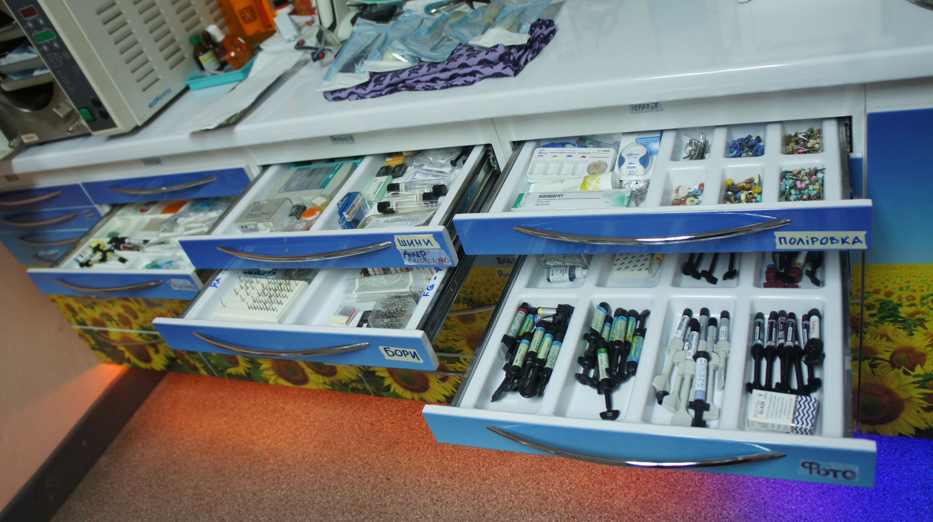
Оснащення
Волонтерський Стоматологічний Рух #ТриЗубДентал

Slide 11
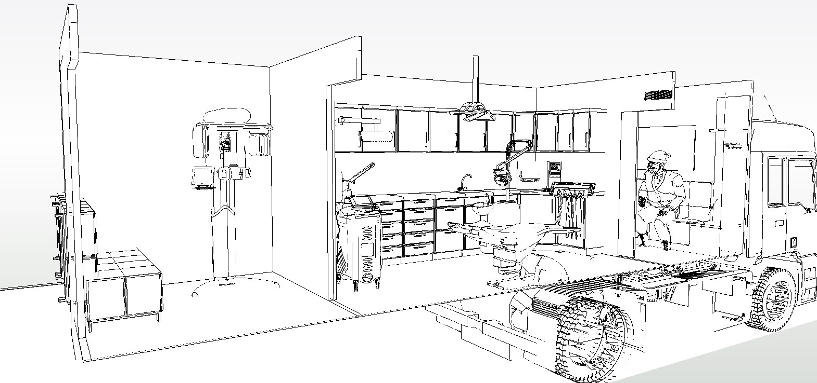
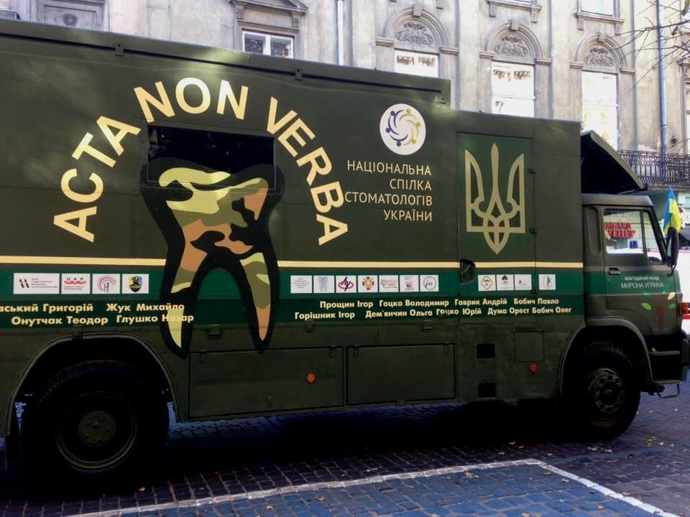
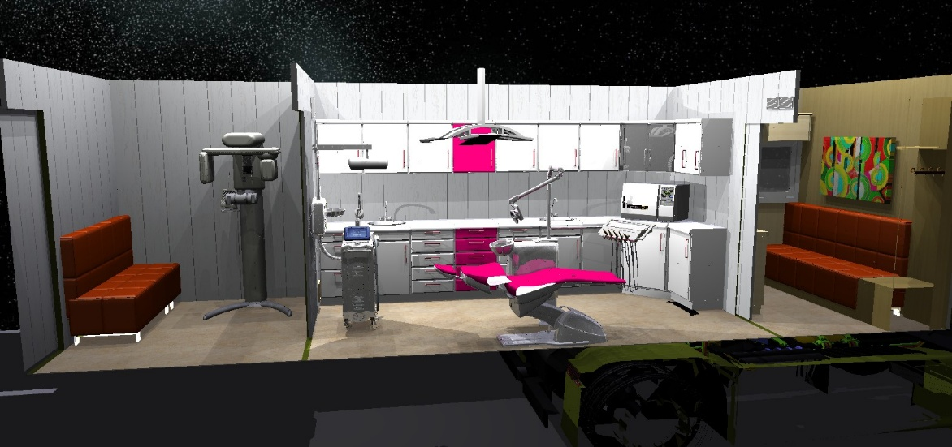
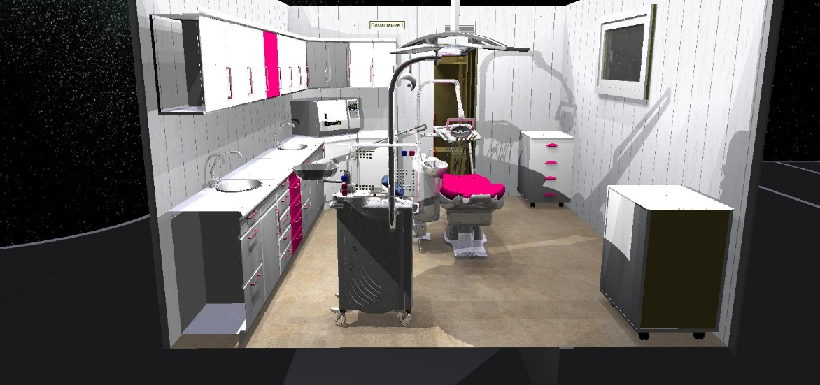
#СЛОН
Волонтерський Стоматологічний Рух #ТриЗубДентал

Slide 12
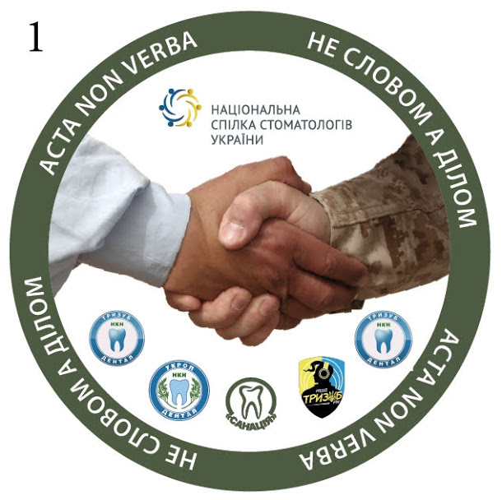
Наша сила в єдності!
Якщо ваш особистий вклад дозволить врятувати хоча б одне життя, зберегти здоров’я хоча б одній людині, наблизити кінець цієї жахливої війни хоча б на одну хвилину – то це вже багатого варто!
www.yourwebsite.com
Волонтерський Стоматологічний Рух #ТриЗубДентал

Slide 13
З тобою ми зробимо більше!
Важливий кожен!
Ященко Ігор ( Facebook : Yascshenko Igor ) 050-322-85-33, 098-89-611-82
Волонтерський Стоматологічний Рух #ТриЗубДентал

